Slide 1


Slide 2



Hoạt động khởi động

Slide 3
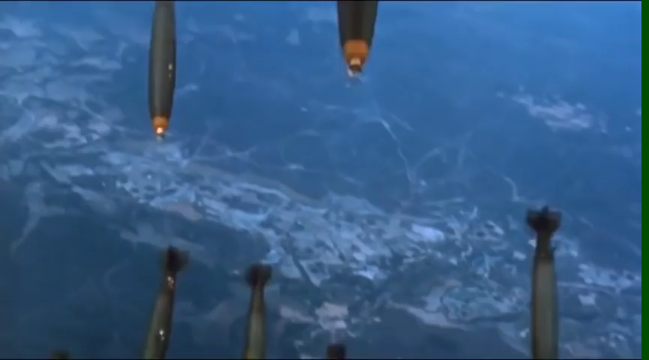
Bài hát gợi nhắc đến sự kiện lịch sử nào của dân tộc. Giai điệu, ca từ bài hát gợi cho em cảm xúc gì ?

Slide 4
Hình thành kiến thức

Slide 5
I
Đọc và tìm hiểu chung

Slide 6

1. Đọc
+ Phần đầu của VB
+ Phần hồi tưởng
(từ đầu đến “Ai về Hà Nội thì xuôi cùng thuyền) nên đọc với giọng phấn khởi, tự hào
Phần cuối VB
những năm tháng kháng chiến ( từ “Ờ, đã chín năm rồi đấy nhỉ!” đến Tiếng của em thánh thót quanh làng”) đọc với giọng tha thiết, sâu lắng
đọc với giọng lạc quan, tin tưởng

Slide 7


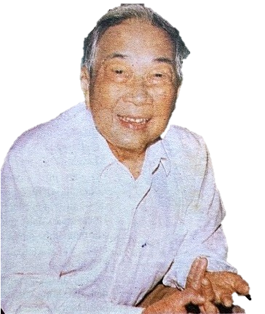

a. Tác giả
2. Tìm hiểu chung
TỐ HỮU

Slide 8


Tiểu sử
Tố Hữu (1920 – 2002), tên khai sinh là Nguyễn Kim Thành.
Sinh ra và lớn lên trong gia đình Nho học ở Huế
Sớm giác ngộ cách mạng, hăng say hoạt động và đấu tranh cách mạng.
Tố Hữu

Slide 9
Phong cách sáng tác
Viết về những vấn đề trọng đại của dân tộc.
Tình cảm trong thơ ông mang tính thời đại.
Giọng điệu tâm tình, ngọt ngào, mang đậm tính dân tộc
Tố Hữu

Slide 10







Các tập thơ tiêu biểu
Gió lộng
(1955 – 1961),
Ra trận
(1962 – 1971)
Một tiếng đờn
(1978 – 1977),
Máu và hoa
(1972 – 1977),
Việt Bắc
(1947 – 1954),
Từ ấy
(1937 – 1946),

Slide 11
a. Tác giả
Tố Hữu là nhà thơ lớn của dân tộc, là “lá cờ đầu của thơ ca cách mạng” Việt Nam
hiện đại

Slide 12
Tác phẩm
“Ta đi tới”
Xuất xứ
Bài thơ Ta đi tới (in trong tập Việt Bắc)
Hoàn cảnh sáng tác
Tháng 8 năm 1954 - thời điểm cuộc kháng chiến chống thực dân Pháp đã kết thúc thắng lợi, chuẩn bị cho công cuộc đấu tranh thống nhất nước nhà.

Slide 13
II
Khám phá văn bản

Slide 14

1. Tìm hiểu bối cảnh lịch sử làm nảy sinh cảm xúc của tác giả.
Nhà thơ đã đề cập đến không gian và thời gian nào? Những sự kiện lịch sử quan trọng nào được nhắc đến ở đoạn trích?

Slide 15
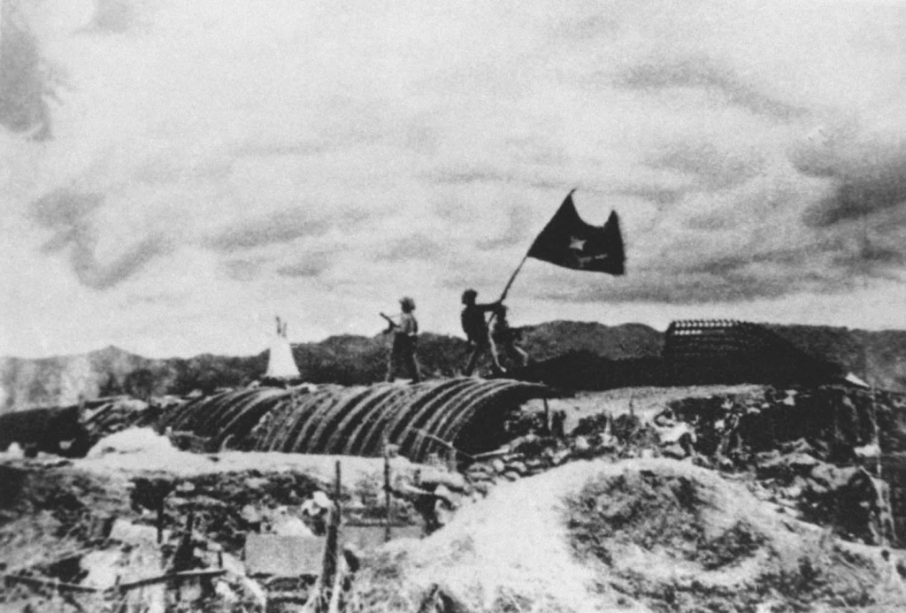

1. Tìm hiểu bối cảnh lịch sử làm nảy sinh cảm xúc của tác giả.
KHÔNG GIAN
Rộng lớn, trải dài từ vùng núi đến trung du, Từ thủ đô đến khu ba, khu bốn, từ Tây Nguyên đến các tỉnh miền tây.
THỜI GIAN
Kéo dài suốt chín năm kháng chiến chống thực dân Pháp ( 1945 – 1954)

Slide 16


2. Tìm hiểu về tình cảm, cảm xúc.
1) Hs đọc lại phần khái quát và chú ý về đặc điểm sáng tác của Tố Hữu
Nhiệm vụ
2) Em hãy gạch dưới những địa danh trong VB. Việc xuất hiện một loạt địa danh như vậy mang lại hiệu quả gì trong việc thể hiện tình cảm của tác giả?

Slide 17


2. Tìm hiểu về tình cảm, cảm xúc.
- Tố Hữu: thường viết về những vấn đề trọng đại của dân tộc, tình cảm trong thơ chủ yếu là tình cảm cách mạng, mang tính thời đại.

Slide 18

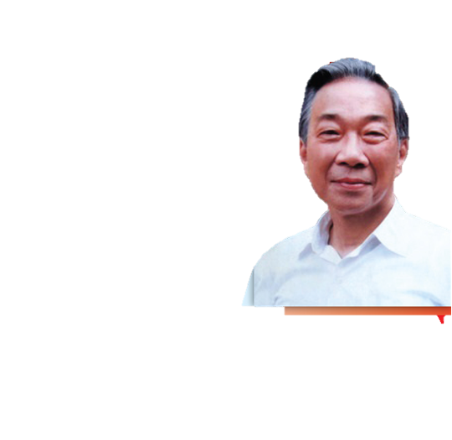
2. Tìm hiểu về tình cảm, cảm xúc.
Tố Hữu đã bộc lộ niềm xúc động, tự hào trước sức mạnh của dân tộc ta, tinh thần quyết chiến quyết thắng của nhân dân ta.
Chính sức mạnh đó, tinh thần đó đã làm nên chiến thắng lịch sử Điện Biên Phủ.

Slide 19
2. Tìm hiểu về tình cảm, cảm xúc.
Cái “tôi” của tác giả cất tiếng nói đại diện cho nhiều cái “tôi” khác.
2
Hòa quyện giữa cảm xúc của cá nhân nhà thơ với cảm xúc của cộng đồng.
1
3
Cái“tôi” đã hòa vào cái “ta”.

Slide 20
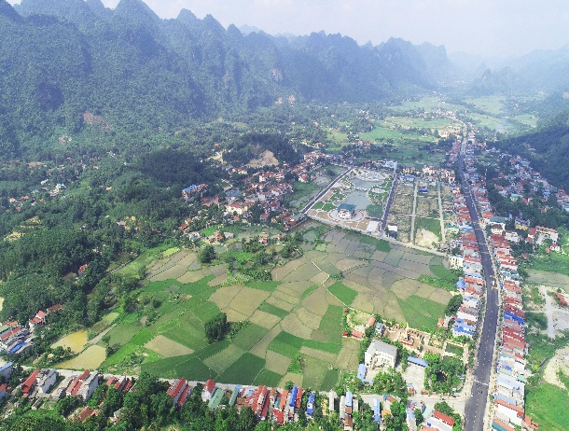

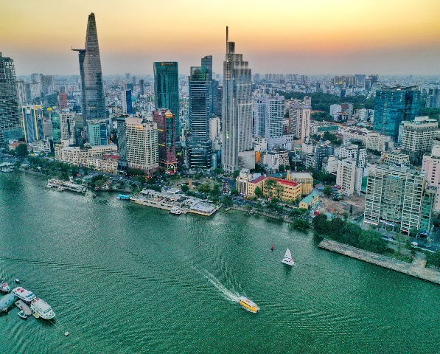
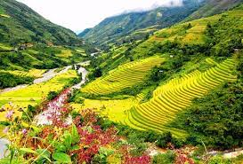
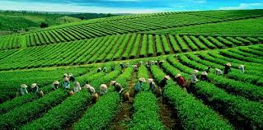
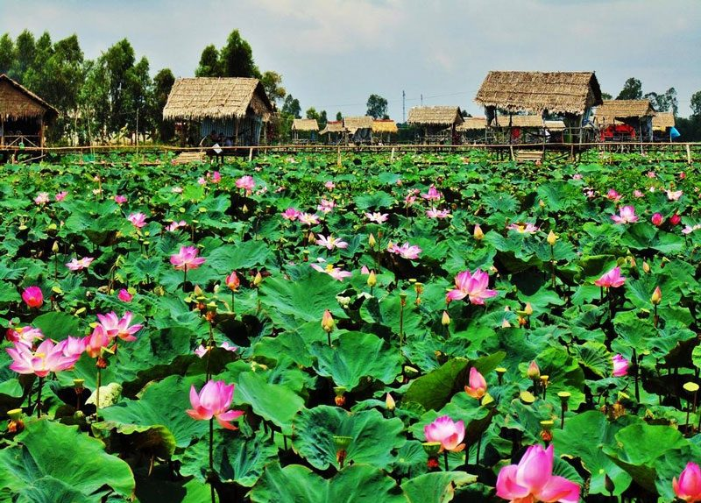

2. Tìm hiểu về tình cảm, cảm xúc.
-> Việc xuất hiện một loạt địa danh như thế có tác dụng biểu thị lòng yêu mến, tự hào của tác giả :
Về sự giàu đẹp của mọi miền đất nước,
Về sức mạnh của nhân dân
Niềm tin vào tương lai rạng rỡ của dân tộc.

Slide 21

3. Tìm hiểu về hình ảnh thơ.
Đọc “Ta đi tới”, em thấy hình ảnh nào được nhắc đi nhắc lại nhiều lần? Hình ảnh đó có vai trò như thế nào trong việc bộc lộ chủ đề tư tưởng của VB, có mối quan hệ với những hình ảnh nào khác trong VB?

Slide 22
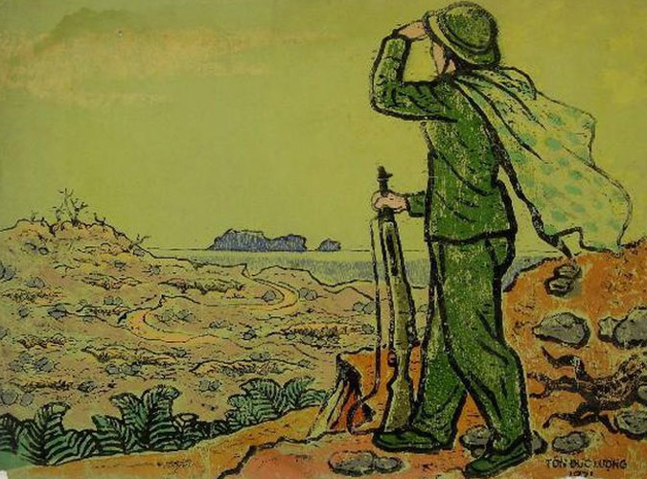
Hình ảnh xuất hiện nhiều lần trong bài thơ:
“Trên đường cái, ung dung ta bước
Đường ta rộng thênh thang tám thước
Đường Bắc Sơn, Đình Cả, Thái Nguyên”
“Đường qua Tây Bắc, đường lên Điện Biên”
“Đường cách mạng, dài theo kháng chiến”
“Đến hôm nay đường xuôi về biển
Mới tinh khôi màu đất đỏ tươi,…”.

Slide 23
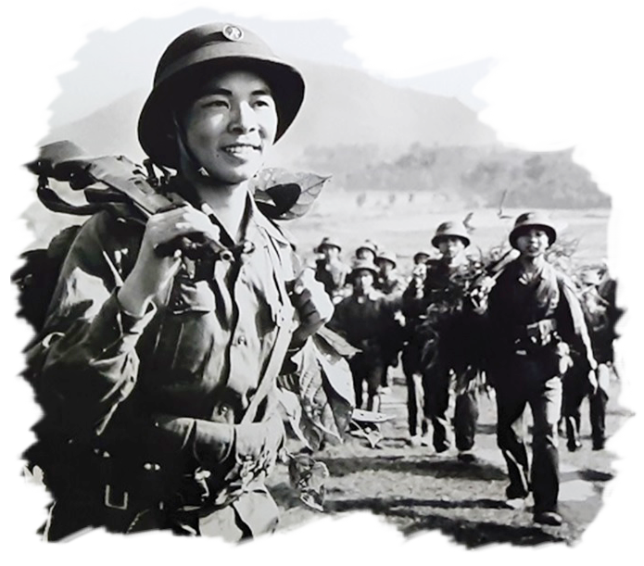
3. Tìm hiểu về hình ảnh thơ.
Tố Hữu đã xây dựng nên hình ảnh “con đường” - một hình ảnh giàu ý nghĩa biểu tượng.

Slide 24
3. Tìm hiểu về hình ảnh thơ.
“Con đường” được nói đến ở đây không chỉ là con đường giao thông nối liền các vùng miền, mà còn là con đường cách mạng, con đường cả dân tộc ta đang vững bước đi lên.

Slide 25
3. Tìm hiểu về hình ảnh thơ.
=> Hình ảnh con đường có mối quan hệ chặt chẽ với các hình ảnh khác trong đoạn trích, đặc biệt là với hình ảnh đôi bàn chân.
Phù hợp với nhan đề của bài thơ,
Làm nổi bật tinh thần sôi nổi khí thế mạnh mẽ, vững vàng của cả dân tộc.

Slide 26

4. Tìm hiểu về biện pháp tu từ
Trong đoạn trích, tác giả sử dụng lặp đi lặp lại cấu trúc: “Ai…”, “Đường…”. Hãy phân tích tác dụng của biện pháp nghệ thuật ấy.

Slide 27

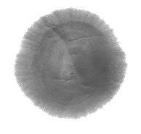

4. Tìm hiểu về biện pháp tu từ
Đường ta rộng thênh thang tám thước/
Đường Bắc Sơn, Đình Cả, Thái Nguyên/
Đường qua Tây Bắc, đường lên Điện Biên/
Đường cách mạng, dài theo kháng chiến,…
Liệt kê ra các câu thơ lặp lại cấu trúc: “Ai…”
Ai qua Phú Thọ
Ai xuôi Trung Hà
Ai về Hưng Hóa
Ai xuống khu Ba
Ai vào khu Bốn,…
01
02

Slide 28





4. Tìm hiểu về biện pháp tu từ
Biện pháp tu từ điệp ngữ nhấn mạnh niềm vui phơi phới, tinh thần lạc quan cách mạng, khí thế tiến bước đi lên của của cả dân tộc.
Từ “Ai” là đại từ phiếm chỉ
nó không chỉ riêng một người cụ thể nào mà có ý nghĩa khái quát, đại diện cho tất cả mọi người, cho cả cộng đồng, cả dân tộc Việt Nam.
Việc lặp cấu trúc đó giúp cho VB thêm giàu nhạc điệu và hấp dẫn

Slide 29
5. Tìm hiểu về nhan đề.
Hành động “ta đi tới” ở đây vừa mang ý nghĩa tả thực, vừa mang ý nghĩa ẩn dụ. Em hãy cho biết ý nghĩa tả thực và ý nghĩa ẩn dụ của hình ảnh đó. Em cảm nhận, suy nghĩ gì về nhan đề đó?

Slide 30



4. Tìm hiểu về nhan đề.
Ý nghĩa tả thực, nói rõ hành trình của bao nhiêu con người đi qua nhiều vùng miền của Tổ quốc - từ Bắc tới Nam, từ miền ngược đến miền xuôi
Ý nghĩa ẩn dụ, có tính chất khái quát: hành trình bền bỉ, vượt qua thử thách, gian lao để tiến lên phía trước, hướng tới tương lai.

Slide 31
5. Tìm hiểu về nhan đề.
Nhan đề bài thơ “Ta đi tới” thể hiện tư tưởng chủ đề của tác phẩm
01
+ Nhan đề thể hiện sự tự do, chứa đựng những cảm xúc thời đại, và có tính biểu tượng cao.
02
+ Nhan đề vừa ngợi ca chiến thắng, niềm tự hào, vừa gợi suy nghĩ về đoạn đường sắp tới.
=> Đây là một nhan đề độc đáo, gây ấn tượng với người đọc.

Slide 32
III
Thông điệp, bài học

Slide 33
Bài thơ Ta đi tới của Tố Hữu nói về ý chí kiên cường, bất khuất, sức mạnh của dân tộc ta trong cuộc kháng chiến. Qua đó, thể hiện sự tự hào trước những chiến công và niềm tin vào tương lai chiến thắng của dân tộc ta.

Slide 34
NGHỆ THUẬT
- Thể thơ tự do, hình ảnh giàu tính biểu tượng
- Giọng điệu linh hoạt
- Sử dụng các biện pháp nghệ thuật như hoán dụ, nhân hóa, so sánh, biện pháp nghệ thuật điệp cấu trúc

Slide 35
Hoạt động luyện tập

Slide 36









Câu 1: Phong cách sáng tác của Tố Hữu là?
HẾT GIỜ
A
Thường viết về những vấn đề trọng đại của dân tộc, tình cảm trong thơ ông mang tính thời đại.
B
Phong cách độc đáo, tài hoa, sự hiểu biết phong phú trong nhiều lĩnh vực và vốn ngôn ngữ giàu có, điêu luyện.
C
Là nhà văn hiện thực xuất sắc chuyên viết về đề tài nông dân và nông thôn trước Cách mạng.
D
Tập trung hoàn toàn vào hiện thực, ngòi bút của ông lách rất sâu vào mảnh đất hiện thực, để mà phê phán, để mà cải tạo.

Slide 37



Câu 2: Xuất xứ của bài thơ “Ta đi tới”?
HẾT GIỜ
A
Trích trong tập “Máu lửa”.
B
Trích trong tập “Gió lộng”.
C
Trích trong tập “Hoa dọc chiến hào”.
D
Trích trong tập “Việt Bắc”.

Slide 38



Câu 3: Hoàn cảnh sáng tác của bài thơ “Ta đi tới” là?
HẾT GIỜ
Thời điểm cuộc kháng chiến chống đế quốc Mỹ đã kết thúc thắng lợi.
A
B
Thời điểm cuộc kháng chiến chống thực dân Pháp đã kết thúc thắng lợi, chuẩn bị cho công cuộc đấu tranh thống nhất nước nhà.
C
Thời điểm cuộc kháng chiến chống thực dân Pháp đã kết thúc thất bại.
D
Thời điểm đế quốc Mĩ xâm lược nước ta sau thất bại của thực dân Pháp

Slide 39

Câu 4: Nội dung của bài thơ “Ta đi tới” là gì?
HẾT GIỜ
Cảm nhận về thiên nhiên lúc sang thu và suy ngẫm về đời người khi chớm thu.
A
Bài thơ khắc họa nét độc đáo của hình tượng những chiếc xe không kính.
B
Bài thơ vừa ca ngợi những chiến thắng lẫy lừng của cuộc kháng chiến, và những suy nghĩ sâu sắc về chặng đường sắp tới của dân tộc.
C
Bài thơ vừa ca ngợi những chiến thắng lẫy lừng của cuộc kháng chiến
D

Slide 40


Câu 5: Điệp từ nào xuất hiện nhiều lần trong bài thơ?
HẾT GIỜ
A
Điệp từ “em”
B
Điệp từ “của”
C
Điệp từ “tháng”.
D
Điệp từ “ai”.

Slide 41

Câu 6: Đọc bài thơ, em hình dung như thế nào về bối cảnh lịch sử?
HẾT GIỜ
A
A. Cuộc kháng chiến chống Mĩ kết thúc thắng lợi, sự tự do tràn ngập các nẻo đường của Tổ quốc.
Việt Nam trở thành một đất nước tự do, có tiếng nói và địa vị trên trường quốc tế
B
Cuộc kháng chiến chống Pháp và Mĩ kết thúc thắng lợi, sự tự do tràn ngập các nẻo đường của Tổ quốc.
C
B. Cuộc kháng chiến chống Pháp kết thúc thắng lợi, sự tự do tràn ngập các nẻo đường của Tổ quốc.
D

Slide 42

Câu thơ “Đẹp vô cùng, Tổ quốc ta ơi!” thể hiện cảm xúc nào của tác giả?
HẾT GIỜ
A
Cảm xúc tự tin.
B
Cảm xúc vui vẻ.
C
Cảm xúc tự hào.
D
Cảm xúc buồn bã.

Slide 43
Hoạt động vận dụng
0981713891- 0366.698.459.

Slide 44

Đọc đoạn thơ sau:
Cao như núi, dài như sông
Chí ta lớn như biển Đông trước mặt!
Ta đi tới, không thể nào chia cắt
Mục Nam quan đến bãi Cà Mau
Trời ta chỉ một trên đầu Bắc nam liền một biển
Lòng ta không giới tuyến
Lòng ta chung một cụ Hồ
Lòng ta chung một Thủ đô
Lòng ta chung một cơ đồ Việt Nam!”
“Ta đã lớn lên rồi trong khói lửa
Chúng nó chẳng còn mong được nữa
Chặn bàn chân một dân tộc anh hùng
Những bàn chân từ than bụi, lầy bùn
Đã bước dưới mặt trời cách mạng.
Những bàn chân của Hóc Môn, Ba Tơ, Cao Lạng
Lừng lẫy Điện Biên, chấn động địa cầu
Những bàn chân đã vùng dậy đạp đầu
Lũ chúa đất xuống bùn đen vạn kiếp!
Ta đi tới, trên đường ta bước tiếp,
Rắn như thép, vững như đồng.
Đội ngũ ta trùng trùng điệp điệp
(Tố Hữu, Ta đi tới, trích Thơ Tố Hữu, NXB Giáo dục, 2003)

Slide 45
Thực hiện các yêu cầu sau:
Câu 1. Đoạn thơ trên được viết bằng thể thơ nào?
Câu 2. Chỉ ra và nêu tác dụng của một biện pháp tu từ được sử dụng trong đoạn thơ thứ nhất.
Câu 3. Câu thơ “Lừng lẫy Điện Biên, chấn động địa cầu” nhắc đến sự kiện lịch sử nào của dân tộc? Cảm xúc của tác giả khi nhắc đến sự kiện lịch sử này là gì?
Câu 4. Theo em, nhân vật trữ tình “ta” trong đoạn thơ là ai?

Slide 46
Gợi ý trả lời
Câu 2.
Biện pháp tu từ nhân hóa/ hoán dụ “bàn chân một dân tộc” hoặc biện pháp tu từ điệp ngữ “những bàn chân”
*Tác dụng: nhằm tăng thêm sự sinh động cho đoạn thơ, nhấn mạnh sự vững vàng và sức mạnh của dân tộc ta.
Câu 1. Thể thơ tự do.

Slide 47


Gợi ý trả lời
Câu 3.
Câu thơ “Lừng lẫy Điện Biên, chấn động địa cầu” nhắc đến sự kiện lịch sử chiến thắng Điện Biên Phủ (5/1954) của dân tộc ta.
- Cảm xúc của tác giả khi nhắc đến sự kiện lịch sử này là niềm tự hào và ca ngợi chiến thắng lẫy lừng của dân tộc.

Slide 48
Gợi ý trả lời
Câu 4.
Theo em, nhân vật trữ tình “ta” trong đoạn thơ có thể là Quân dân ta/ Nhân dân/ Dân tộc/ Những người dân nước Việt.

